Slide 1



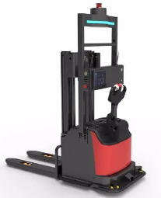
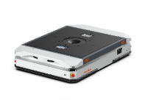
API汇总
Interface to EAGLE And Other Sys
TeckDan
MES
包装线
工艺线
E-CODING
AGV智能调度+线边和产线库位管理系统

Slide 2
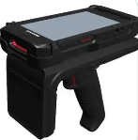
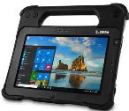
物料至产线线边仓-----流程
注意：此处只能进行三批次9300物料的配料
MES
AGV
推送工单和主数据
AGV绑定托盘码,工单号等
一楼提升机口安装AGV的平板电视和扫码装置
人工放在一楼提升机口
AGV线边库位管理系统计算出是否有空库位并分配好库位
提升机一楼AGV扫码设备后二次确认物料信息及线边仓是否可以存放
不可存放
告警人工干预（拖走货物或者其他）
可存放
给提升机信号提升至二楼并通知AGV小车在二楼提升机口等待
扫托盘码运料
更新线边仓库存
二楼提升机口感应到物料到达后放置在AGV小车上（AGV小车提前量等待）

Slide 3
大小料至消耗点位------流程
人工在换驳点选择需要的物料
工艺系统
AGV
AGV按照批次号运送物料从线边仓至人机换驳点位
人机换驳点放置AGV电视和平板（电视显示现在运送的批次工单等信息）
人工从线边仓人机换驳点拉料到线边消耗

Slide 4
空托盘回库------流程
AGV
空托盘人工放置在固定的人机空托盘换驳点
需要可以自由设置哪个换驳点为空托盘位
线边仓人机换驳点安装扫码和感应器，一旦人工放上空托盘则立即解绑托盘码
人机换驳点放置AGV电视和平板（电视显示现在运送的批次工单等信息）
一楼提升机口安装AGV的平板
满5个托盘呼叫AGV小车运送回库，在提升机一楼的AGV屏幕上需要显示有多少托正在运回

Slide 5
物料回库------流程
AGV
人机换驳点放置AGV电视和平板（电视显示现在运送的批次工单等信息）
回库物料随托盘人工放置在固定的人机空托盘换驳点
人工在线边仓人机换驳点触摸屏上确认是回库物料
扫托盘码运料

Slide 6
物料回库------流程
AGV
按照先进先出原则放置到换驳点位，保证换驳点位有料

Slide 7
大小料至消耗点位------流程（二期）
人工在换驳点选择需要的物料
工艺系统
AGV
该接口在一期需要实时叫料，实时确认，实时送料
AGV按照批次号运送物料从线边仓至人机换驳点位
人机换驳点放置AGV电视和平板（电视显示现在运送的批次工单等信息）
人工从线边仓人机换驳点拉料到线边消耗

